Slide 1
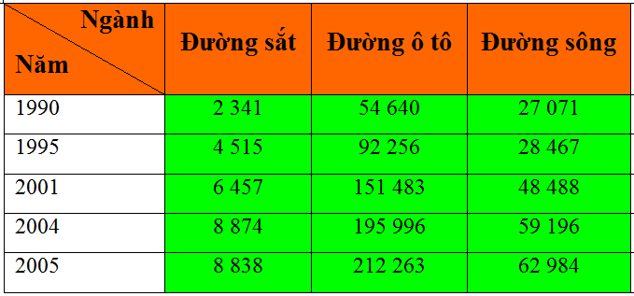
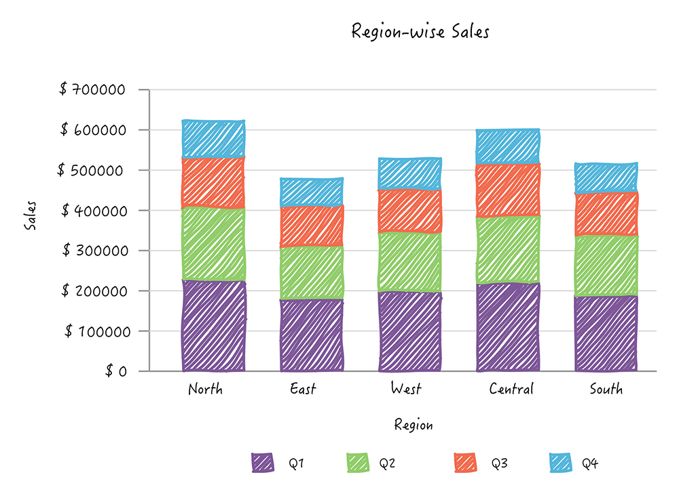
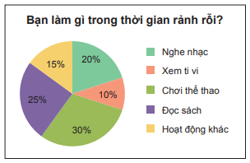
Bài 2. Mô tả và biểu diễn dữ liệu trên các bảng và biểu đồ
1. Bảng số liệu
2. Biểu đồ

Slide 2
1. Bảng số liệu
Ví dụ 1/ 109 SGK: Trong 6 tháng đầu năm, số sản phẩm bán ra mỗi tháng của một của hàng đều tăng khoảng 20% so với tháng trước đó. Biết rằng, trong bảng dưới đây, số sản phẩm bán ra của một tháng bị nhập sai. Hãy tìm tháng đó.
Tháng | 1 | 2 | 3 | 4 | 5 | 6
Số sản phẩm bán ra | 145 | 175 | 211 | 256 | 340 | 371
Giải
Tỉ lệ phần trăm tăng thêm của số sản phẩm bán ra mỗi tháng được tính ở bảng dưới đây:
Tháng | 2 | 3 | 4 | 5 | 6
Tỉ lệ phần trăm tăng thêm so với tháng trước | 20,7% | 20,6% | 21,3% | 32,8% | 9,1%
Ta thấy tỉ lệ tăng của tháng 5 và tháng 6 đều khác xa 20%. Do đó trong bảng số liệu đã cho, số sản phẩm của tháng 5 là không chính xác.

Slide 3
Ví dụ 2/ 110 SGK: Một đội 20 thợ thủ công được chia đều vào 5 tổ. Trong một ngày, mỗi người thợ làm được 4 hoặc 5 sản phẩm. Cuối ngày, đội trưởng thống kê lại số sản phẩm mà mỗi tổ làm được ở bảng sau:
Tổ | 1 | 2 | 3 | 4 | 5
Sản phẩm | 17 | 19 | 19 | 21 | 20
Đội trưởng đã thống kê đúng chưa? Tại sao?
Giải
Mỗi tổ có 20: 5 = 4 người. Trong một ngày, mỗi người thợ làm được 4 hoặc 5 sản phẩm nên mỗi tổ làm được từ 16 đến 20 sản phẩm. Do đó, bảng trên ghi Tổ 4 làm được 21 sản phẩm là không chính xác.
Vậy đội trưởng thống kê chưa đúng.

Slide 4
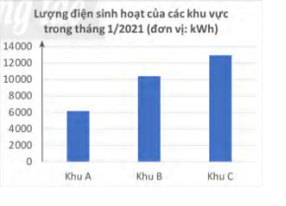
2. Biểu đồ
Ví dụ 3/ 110 SGK:
Lượng điện sinh hoạt trong tháng 1/2021 của các hộ gia đình thuộc Khu A (60 hộ), Khu B (100 hộ) và Khu C (120 hộ) được biểu diễn ở biểu đồ bên.
Hãy cho biết các phát biểu sau là đúng hay sai:
a) Mỗi khu đều tiêu thụ trên 6000 kWh.
b) Trung bình mỗi hộ ở Khu C sử dụng số điện gấp hai lần mỗi hộ ở Khu A.
Giải
Nhìn vào biểu đồ ta thấy mỗi khu đều tiêu thụ trên 6000 kWh nên khẳng định ở câu a) là đúng.
Mặc dù lượng điện tiêu thụ ở Khu C gần gấp hai lần lượng điện tiêu thụ ở Khu A nhưng số hộ ở Khu C lại gấp hai lần số hộ Khu A. Do đó khẳng định ở câu b) là sai.

Slide 5
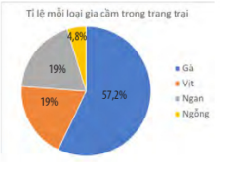
Ví dụ 4/ 111 SGK: Bình vẽ biểu đồ biểu thị tỉ lệ số lượng mỗi loại gia cầm trong một trang trại theo bảng thống kê dưới đây:
Loại gia cầm | Số con
Gà | 120
Ngan | 40
Ngỗng | 40
Vịt | 10
Bạn hãy cho biết biểu đồ Bình vẽ đã chính xác chưa. Nếu chưa thì cần điều chỉnh lại như thế nào cho đúng?
Giải
Theo bảng thống kê thì số ngan và ngỗng bằng nhau nên trên biểu đồ quạt, hình quạt biểu diễn tỉ lệ ngan và ngỗng phải bằng nhau. Do đó biểu đồ Bình vẽ chưa chính xác.
Nếu ở phần chú giải, Bình đổi chỗ “Vịt” và “ Ngỗng” thì sẽ được biểu đồ chính xác.

